Slide 1
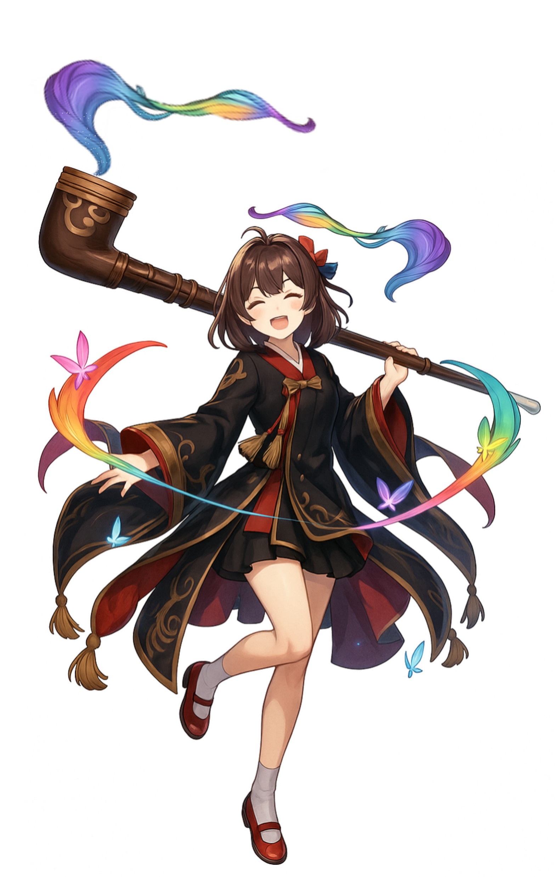
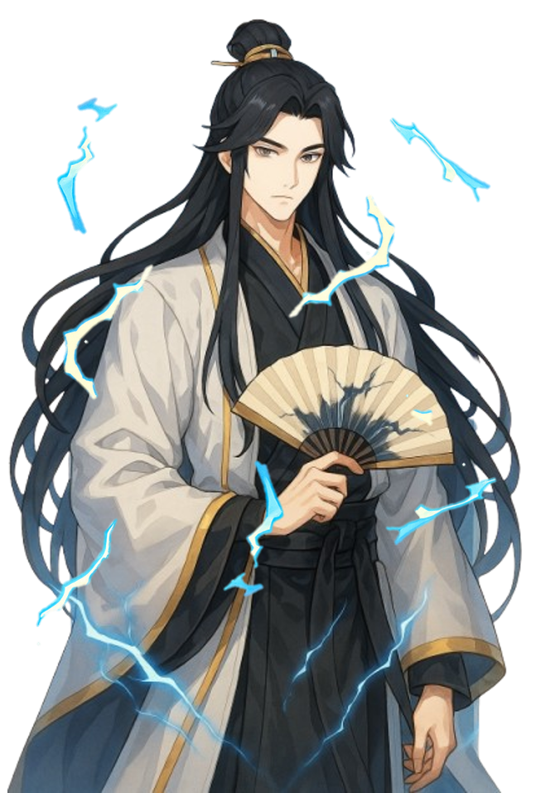
하늘을 품은 뇌운, 가람
하늘을 품은 뇌운, 가람
신비롭게 피어나는 연무, 다온
신비롭게 피어나는 연무, 다온

Slide 2
가람
유일하게 남은 가족인 여동생 ‘다온’과 함께 세상을 유유자적 떠도는 도사.
그의 고요함 속에 감춰진 번개는 하늘을 품을 정도로 강렬하다.
출신 : 동양
속성 : 번개
성격 : 온화하며 여유로운 성격
특징
멸망한 나라의 왕자였던 가람은 유일하게 남은 가족인 다온을 지켜내야 하는
책임감과

Slide 3
다온
유일하게 남은 가족인 여동생 ‘다온’과 함께 세상을 유유자적 떠도는 도사.
그의 고요함 속에 감춰진 번개는 하늘을 품을 정도로 강렬하다.

Slide 4
가람
유일하게 남은 가족인 여동생 ‘다온’과 함께 세상을 유유자적 떠도는 도사.
그의 고요함 속에 감춰진 번개는 하늘을 품을 정도로 강렬하다.
출신 : 동양
속성 : 번개
성격 : 온화하며 여유로운 성격
특징
멸망한 나라의 왕자였던 가람은 유일하게 남은 가족인 다온을 지켜내야 하는
책임감과

Slide 5
다온
유일하게 남은 가족인 여동생 ‘다온’과 함께 세상을 유유자적 떠도는 도사.
그의 고요함 속에 감춰진 번개는 하늘을 품을 정도로 강렬하다.

